Slide 1
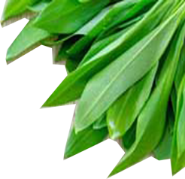
আজকের ক্লাসে সকলকে স্বাগতম

Slide 2
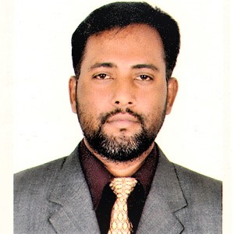
পরিচিতি
মু.আশরাফুল ইসলাম
সহকারী শিক্ষক
চট্টগ্রাম সরকারি উচ্চ বিদ্যালয় ।

Slide 3
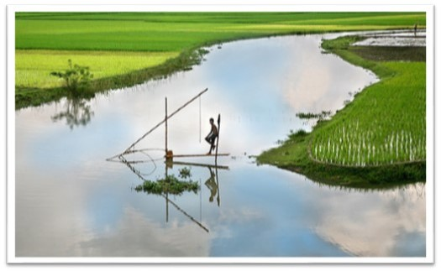
ছবি দেখি

Slide 4
আজকের পাঠ
জন্মভূমি
রবীন্দ্রনাথ ঠাকুর

Slide 5
শিখনফল
এই পাঠ শেষে শিক্ষার্থীরা ...............
১। কবি পরিচিতি উল্লেখ করতে পারবে।
২। শুদ্ধ উচ্চারণে কবিতাটি আবৃত্তি করতে পারবে।
৩। নতুন শব্দগুলোর (সার্থক, জনম, মুদব) অর্থ বলতে ও
বাক্যে প্রয়োগ করতে পারবে।
৪। জন্মভূমি কবিতার আলোকে কবির দেশ প্রেম ব্যাখ্যা
করতে পারবে। পরের স্লাইড এ কবি পরিচিতির জন্য ক্লিক করুন।
পরে Note পরের স্লাইড এ শিক্ষক কবি পরিচিতি দিবেন। ছয়টা

Slide 6
কবি পরিচিতি Note এই স্লাইড এ শিক্ষক কবি পরিচিতি দিবেন। ছয়টা অ্যানিমেশন দেয়া আছে। কবি পরিচিতি কথাটির পর animation শুরু হয়েছে.. প্রতিবার স্পাচেবার ও ডাউন কি চাপুন
রবীন্দ্রনাথ ঠাকুর
মৃত্যু ১৯৪১ খ্রিষ্টাব্দের ৭ই আগষ্ট কলকাতায় তিনি মৃত্যুবরণ করেন।পরের স্লাইড
জন্ম ১৮৬১ খ্রিষ্টাব্দের ৭ই মে কলকাতার জোড়াসাঁকোর বিখ্যাত ঠাকুর পরিবারে
-
আমদের জাতীয় সংগীতের রচয়িতা
উল্লেখযোগ্য গ্রন্থ-কাব্য- সোনার তরী,গীতাঞ্জলি, বলাকা উপন্যাস- ঘরেবাইরে, গোরা, যোগাযোগ
শেষের কবিতা, গল্পসংকলন- গল্পগুচ্ছ
নাটক- বিসর্জন, রাজা, ডাকঘর

Slide 7
এছাড়াও তিনি প্রতিষ্ঠা করেন
বিশ্বভারতী বিশ্ববিদ্যালয়
শান্তিনিকেতন

Slide 8
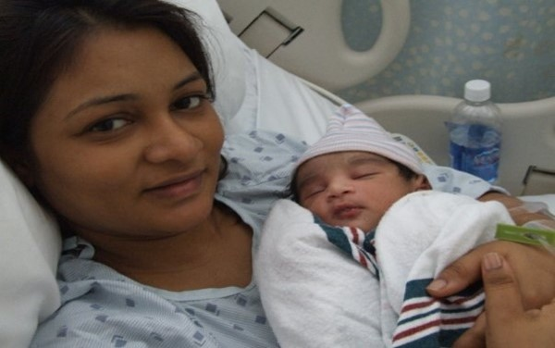
শব্দার্থ এখান
জনম
সার্থক
জন্ম শব্দটির ‘ন্ম’-এই যুক্তাক্ষর ভেঙে ‘ন’ ও ‘ম’ আলাদা করা হয়েছে।ক্লিক করুন পরের স্লাইড এ আরো জন্য শব্দার্থ এর জন্য।
সফল

Slide 9
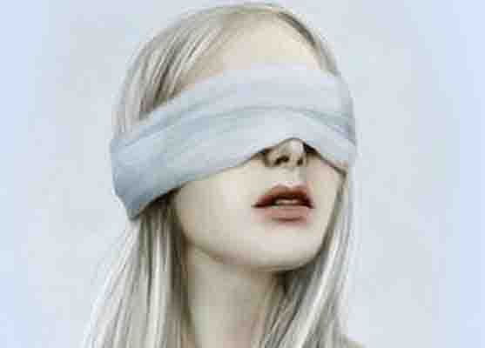
শব্দার্থ 3
বুজব,
বন্ধ করব
মুদব

Slide 10
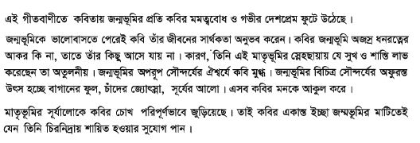
পাঠ পরিচিতি

Slide 11
পাঠ বিশ্লেষণ(১ম ও ২য় লাইন)
সার্থক জনম, মা গো, তোমায় সার্থক জনম, মা গো, তোমায় ভালোবেসেপরের স্লাইড এর জন্য ক্লিক
সার্থক জনম আমার জন্মেছি এই দেশে।

Slide 12
পাঠ বিশ্লেষণ(৩য় ও ৪ লাইন)
জানি নে তোর ধনরতন আছে কি না রানির মতন
সার্থক জনম, মা গো, তোমায় ভালোবেসে।
শুধু জানি আমার অঙ্গ জুড়ায় তোমার ছায়ায় এসে পরবর্তি স্লাইড এ জোড়ায় কাজ

Slide 13
পাঠ বিশ্লেষণ(শে৫ম ও ৬ লাইন)
কোন্ গগনে ওঠে রে চাঁদ এমন হাসি হেসে।
কোন বনেতে জানি নে ফুল গন্ধে এমন করে আকুল

Slide 14
পাঠ বিশ্লেষণ
আঁখি মেলে তোমার আলো প্রথম আমার চোখ জুড়ালো
ওই আলোতে নয়ন রেখে মুদব নয়ন শেষে ।পরের স্লাইড এ দলীয় কাজ।

Slide 15
মূল্যায়ন মূল্যায়নে ৪টি প্রশ্ন করা হয়ে মূল্যায়ন কথাটি শোনার পর প্রশ্নের জন্য এ্যনিমেশন দেয়া আছে
কবির অঙ্গ জুড়ায় কিসে?
কবির জন্ম সার্থক কেন?
কবির শেষ ইচ্ছা কী?
কবি তাঁর জন্মভূমিকে ‘মা’ বলে সম্বোধন করেছেন কেন

Slide 16
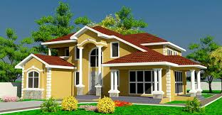
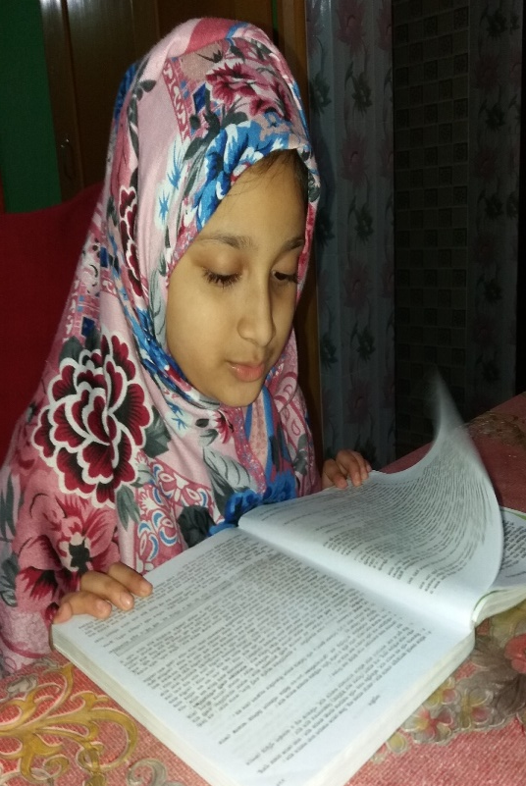
বাড়ির কাজ
“আমরাও কবির মত দেশকে ভালবাসবো”...উক্তির আলোকে ১০টি বাক্য লিখবে।

Slide 17
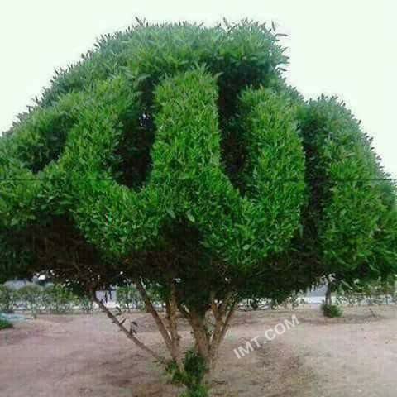
সকলকে ধন্যবাদ

